Slide 1
PORTFOLIO
웹 개발자 오성훈 작업물 발표
이름 | 오성훈
생년월일 | 1995. 04. 19
이메일 | jumpit@jumpit.co.kr
전화번호 | 010-0000-0000
주소 | 서울시 구로구

Slide 2
01. | 프로젝트 소개
02. | 주요 업무 소개
03. | 페이지 기능 소개 및 작업 내용
04. | 기능 소개 및 개선방향
05.
06.

Slide 3
캣드립.net
원류가 되는 사이트는 개드립넷에서 참조하였으며
해당 사이트의 디자인을 기반으로 하여 새로운 커뮤니티 사이트를
만드는 것을 목표로 하였습니다.

Slide 4
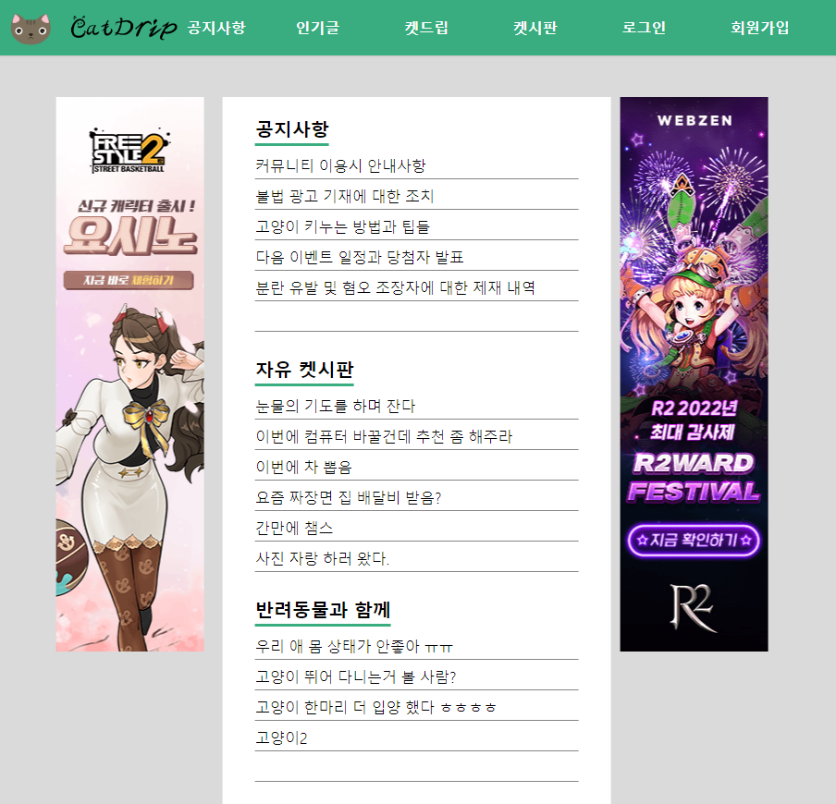
캣드립.net
작업 기간 | 2022. 05. 02 ~ 2022. 06.02 (21일)
인력 구성 | BE 2명 / FE 1명
프로젝트 목적 | 팀 프로젝트를 진행 함으로서 IT 개발 환경에서 팀 프로젝트를 진행시의 경험을 가지기 위해
프로젝트 내용 | 커뮤니티 사이트 제작
주요 업무 및 상세 역할 | 커뮤니티 홈페이지 제작과 그에 대응하는 목차, 개시물들을 볼 수 있는 페이지 제작 팀원 작업물 통합 작업 디버깅과 마무리 테스트 작업
사용언어 및 개발 환경 | Vscode, oracleBD, spring
참고 자료 | https://github.com/kittycaravan/lecture202112/tree/main/PJ_%ED%8C%801/%EC%BD%94%EB%93%9C%ED%95%A9%EC%B9%98%EA%B8%B0%20%ED%85%8C%EC%8A%A4%ED%8A%B8

Slide 5
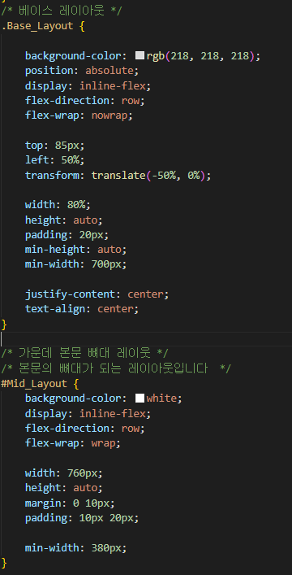
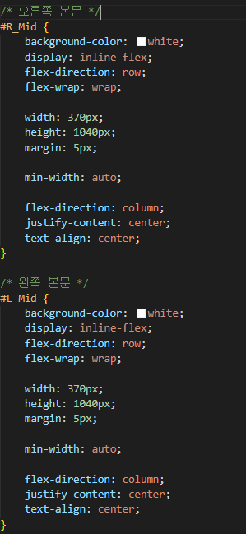
캣드립.net
페이지 기능 소개 작업 내용
기능 소개
유연성 있는 홈페이지를 만들기 위해 반응형 웹페이지를 지향하여 제작
PC로 볼 경우 웹의 크기에 따라 본문 레이아웃의 크기가 변동 될 수 있게끔 조정
작업 내용
CSS의 크기에 유연성을 주기 위해 일부 값을 auto로 잡았습니다.
여러 요소가 잘 혼합, 정렬 되도록 flex 를 이용해 제작 되었습니다.

Slide 6
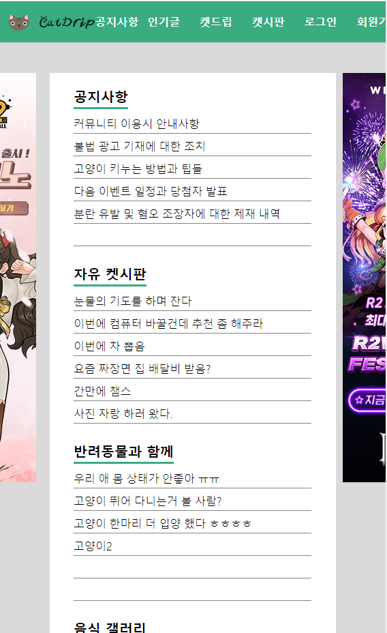
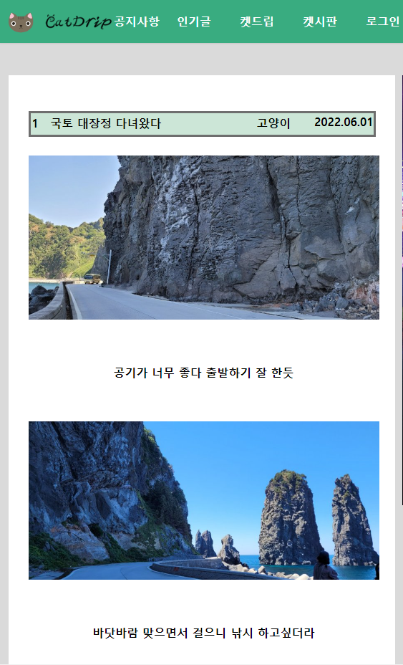
캣드립.net
캣드립 기능 소개 및 개선 방향
기능 소개
모바일로 볼 경우 부담이 없도록 비율을 맞춰서 제작
대용량 고품질 기재 할 수 있게끔 제작
개선안
추후 DB와 연동 하여 댓글과 추천, 글쓰기를 작성 가능하게 만들 예정입니다.
현재 버튼만 구현 되어있는 다크모드를 @media 쿼리를 이용하여 사용 가능하게 만들 예정입니다.
광고 배너를 구글 광고와 연동 하여 맞춤형 광고가 나오게 할 것입니다.

